Slide 1
III-iojo ir metinio trimestro rezultatai
Anykščių r. Svėdasų Juozo Tumo-Vaižganto gimnazija
Direktoriaus pavaduotoja ugdymui
Kristina Dilienė
2017-05-31

Slide 2
DARBOTVARKĖ
1-4 klasių mokinių III-jo ir metinių trimestrų ugdymosi pažangos ir pasiekimų aptarimas (kl. vadovai, direktoriaus pavaduotoja ugdymui)
Stebėtų pamokų aptarimas – pasiūlymai dėl mokinių pažangos stebėsenos ir fiksavimo (metodinių grupių pirmininkai)
1-8, I-IIg klasių SUP turinčių mokinių ugdymosi pasiekimų analizė

Slide 3
Mokinių skaičius III-ojo trimestro pabaigoje:
1-4 klasėse – 39 mokiniai

Slide 4
Aukščiausiais įvertinimais III-ią trimestrą baigę mokiniai
1 klasė
Kirdeikytė Miglė
Navickaitė Adelė
Romaraitė Evelina
Stukaitė Dovilė
Vaišvilas Majus
2 klasė
Baleišytė Goda
3 klasė
Eigėlytė Monika
Juknevičius Laurynas
Žilys Džiugas
4 klasė
Baklanova Kamilė

Slide 5
Aukščiausiais įvertinimais METINĮ trimestrą baigę mokiniai
1 klasė
Kirdeikytė Miglė
Navickaitė Adelė
Romaraitė Evelina
Stukaitė Dovilė
Vaišvilas Majus
2 klasė
Baleišytė Goda
3 klasė
Eigėlytė Monika

Slide 6
1-4 kl. mokinių skaičius pagal pasiekimų lygmenis I-III trim.

Slide 7
2-4 kl. anglų kalbos pasiekimai

Slide 8
1-4 kl. lietuvių kalbos pasiekimai

Slide 9
1-4 kl. matematikos pasiekimai

Slide 10
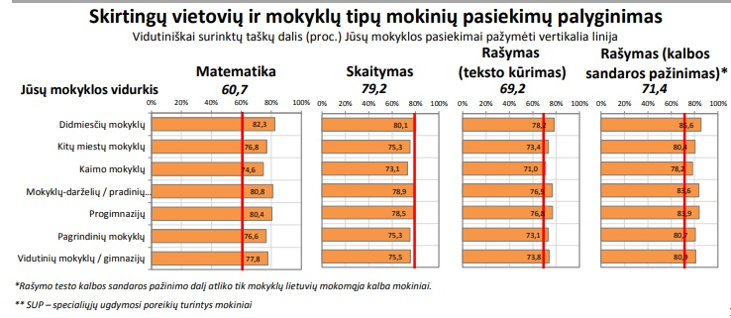
NMPP 2 klasė

Slide 11
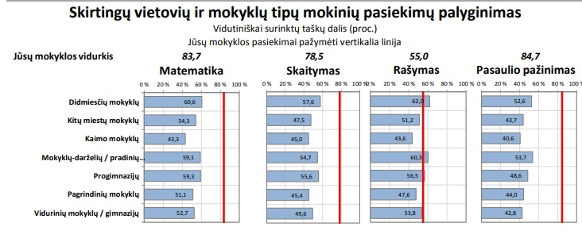
NMPP 4 klasė

Slide 12
PAŽANGUMAS
Klasė | I trimestras | II trimestras | III trimestras | Metinis
1 | 100 proc. | 92 proc. | 100 proc. | 100 proc.
2 | 100 proc. | 100 proc. | 100 proc. | 100 proc.
3 | 100 proc. | 100 proc. | 100 proc. | 100 proc.
4 | 100 proc. | 100 proc. | 100 proc. | 100 proc.

Slide 13
Lankomumas
Klasė | Praleista/iš jų nepateisinta I trim. | Praleista /iš jų nepateisinta II trim. | Praleista /iš jų nepateisinta III trim. | Praleista/iš jų nepateisinta METINIS
1 | 153/ 0 | 280 / 0 | 166/1 | 599/1
2 | 110 / 0 | 173 / 0 | 87/0 | 370/0
3 | 27 / 0 | 26 / 0 | 16/0 | 51/0
4 | 12 / 0 | 7 / 0 | 13/0 | 32/0
Viso | 302/0 | 486/0 | 282/1 | 1052/1

